Slide 1
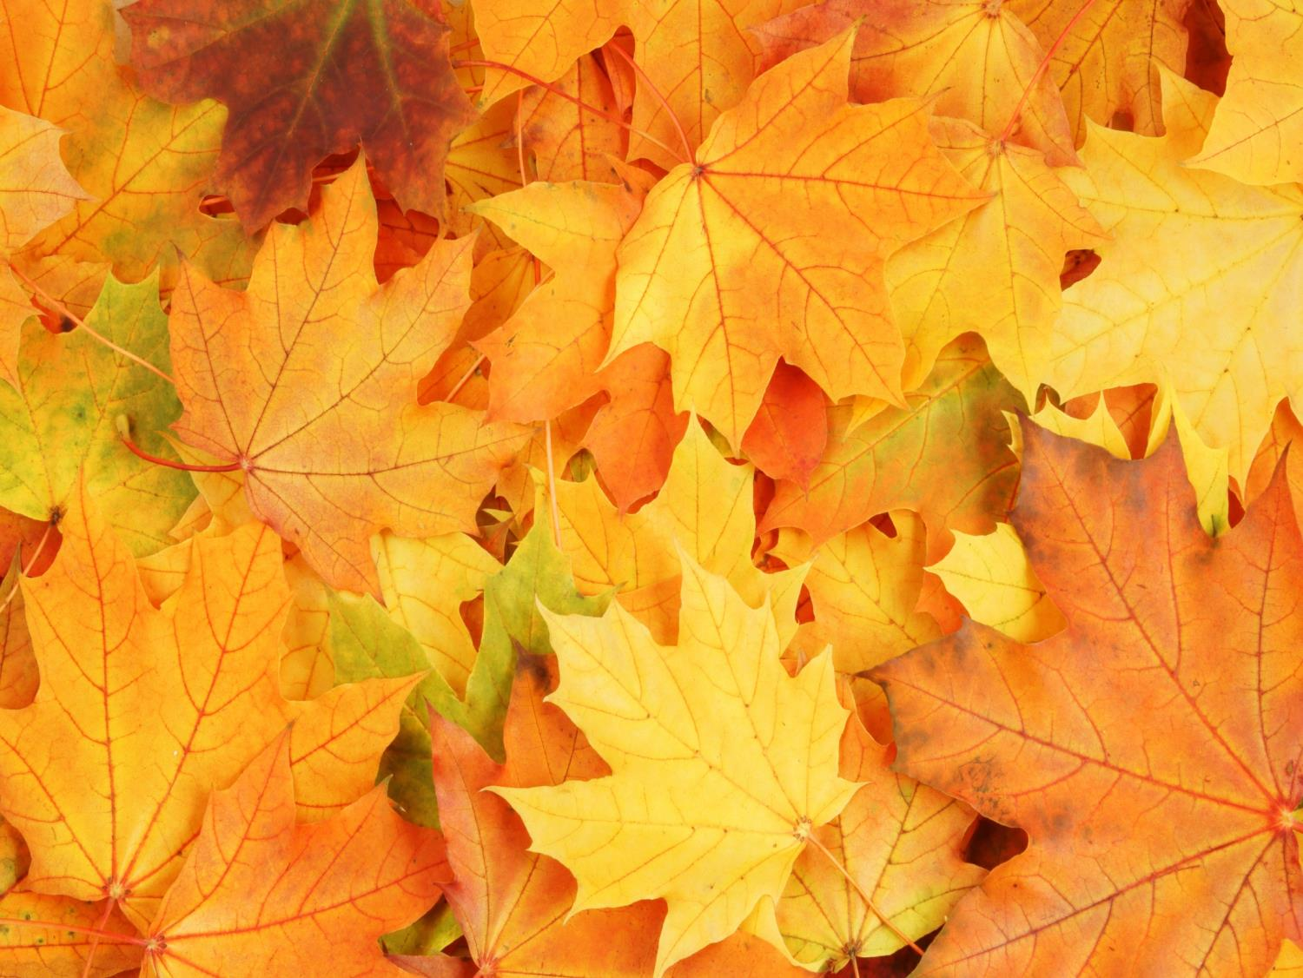
Осенний субботник
Старшая группа № 6 «Кузнечики».
Выполнила Тарасова Н.П.
Октябрь 2018г

Slide 2
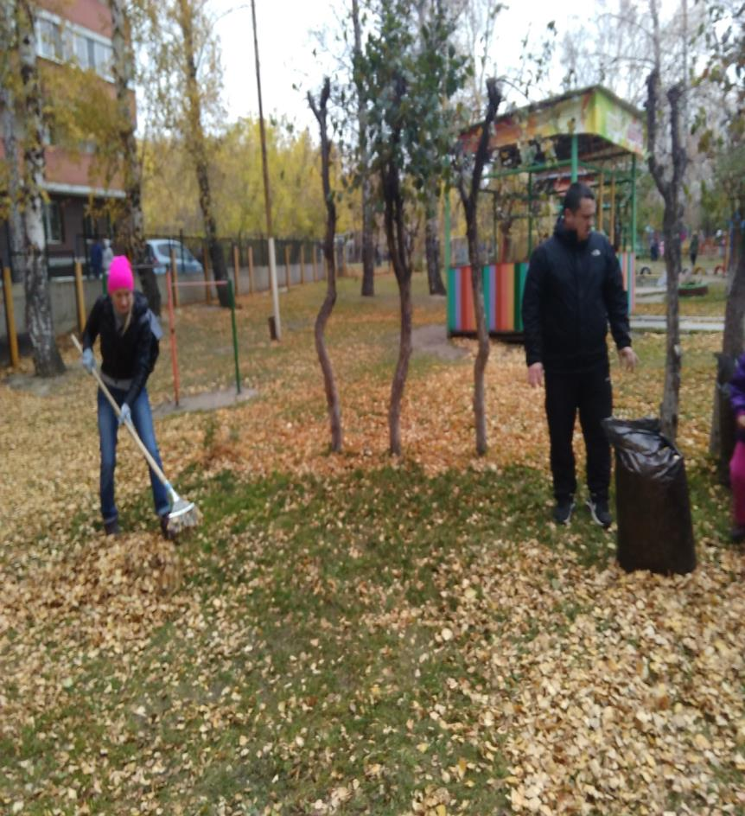
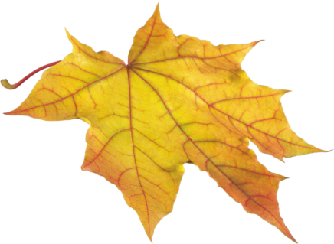
Мы родителей позвали,
Субботник организовали.
Дружно соберем листву,
Наведем здесь чистоту.

Slide 3
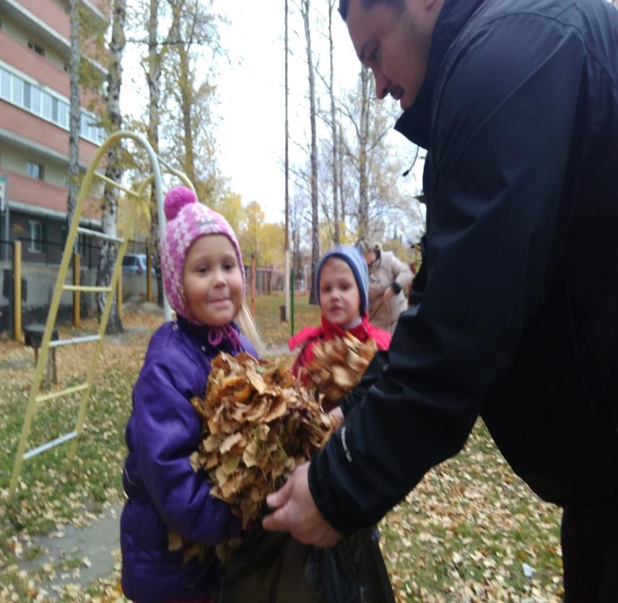
Полина папе помогала,
Мешок листвой заполняла.
И Максим не отставал,
Он Полине помогал..

Slide 4
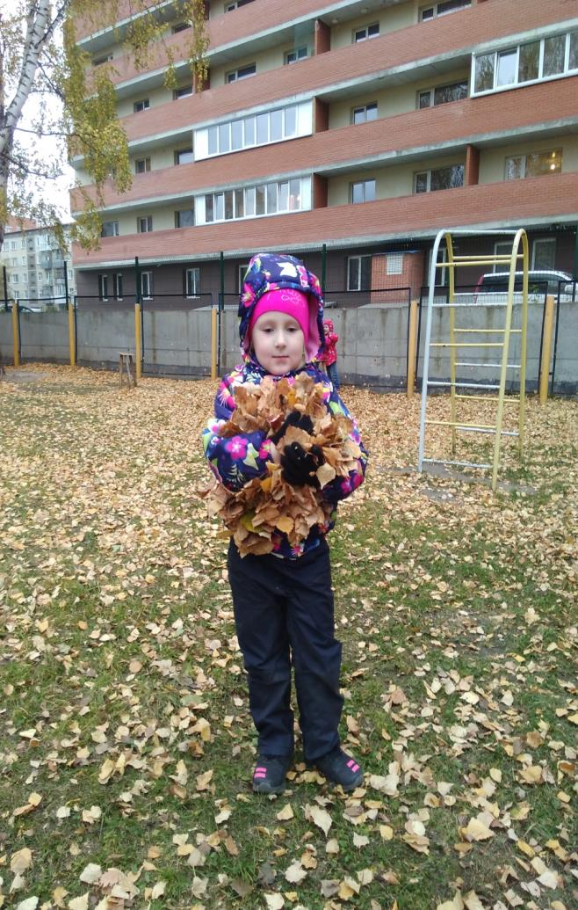
Ксюша листья набрала,
До мешка не донесла.
Встала и позирует,
Ее фотографируют.

Slide 5
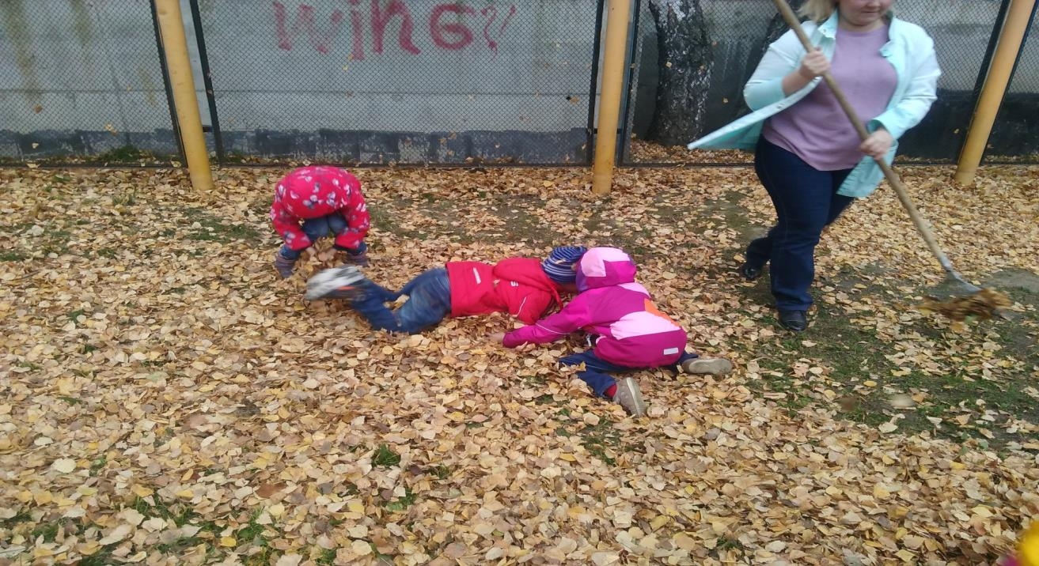
Сколько много здесь листвы,
Наши мамы нагребли.
Можно даже поваляться,
И листвою обсыпаться..

Slide 6
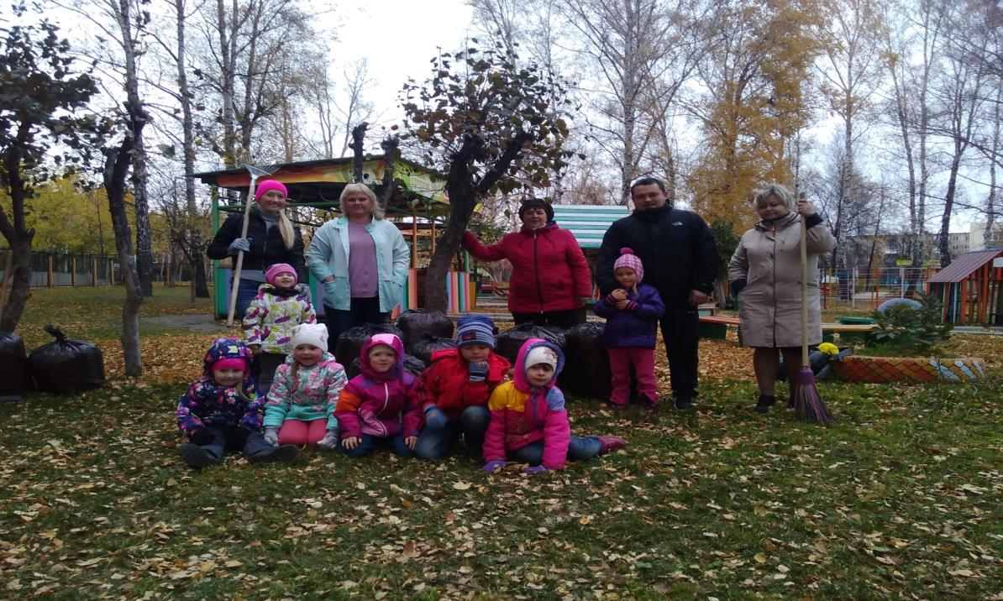
Папы, мамы и ребята,
Все работали как надо.
Много мы мешков собрали,
Жаль ,что не дадут медали.

Slide 7
Спасибо за внимание!

